Slide 1
I. Introduction to Python

Slide 2
Python ?
네덜란드의 National Research Institute for Mathematics and Computer Science에서 Guido van Rossum 이 1980년대 후반부터 1990년대 초반에 개발한 언어
» 파이썬 3.x는 2008년에 출시됨
» 파이썬 2.7과 3.x는 호환성이 보장되지 않음
GNU General Public License (GPL) 정책 채택
주요 특징
» 런타임에 소스코드를 바로 실행하는 인터프리터 언어
» 대화형 프로그래밍 지원
» 객체 안에 코드를 캡슐화하는 객체지향 스타일 프로그래밍 지원
» 간단한 텍스트 처리, 웹, 게임 등 다양한 분야의 애플리케이션 개발 지원

Slide 3
Python 활용 분야
Python 활용 분야
» 시스템 유틸리티 제작
» GUI 프로그래밍
» C/C++와 결합
» 웹 프로그래밍
» 수치 연산 프로그래밍
C로 작성된 수치 연산 모듈 지원
» 데이터베이스 프로그래밍
» 데이터 분석, 사물 인터넷
Python 활용 제한 분야
» 시스템과 밀접한 프로그래밍 영역
빠른 속도를 요구하거나 하드웨어 접근 프로그래밍
» 모바일 프로그래밍

Slide 4
Python3에서 변경된 내용
__future__ 내장 모듈
» 파이썬 3은 파이썬 2에 없는 새로운 기능 추가
» 파이썬 2에서 파이썬 3의 기능을 지원하려면 __future 모듈 임포트 필요
» 사례 : 파이선 2에서 파이썬 3의 나눗셈 연산의 특성을 사용하는 임포트
from future__ import division
print 함수
» 파이썬 3에서는 ()를 사용해서 출력 내용 표시
print "Hello World" #is acceptable in Python 2
print ("Hello World") # in Python 3, print must be followed by ()
» 자동 줄바꿈을 피하기 위해 end 전달인자 사용
print x, print(x, end=" ")
# Trailing comma suppresses newline in Python 2
# Appends a space instead of a newline in Python 3

Slide 5
Python3에서 변경된 내용
명령행 환경에서 키보드 입력 함수 변경
» 파이썬 3은 input() 함수만 제공 (raw_input() 함수는 deprecated)
» 파이썬 3의 input() 함수는 문자열 반환 (파이썬 2의 raw_input() 함수)
>>> x = input("something:")
something:10
>>> x '10'
>>> x = input("something:")
something:'10' #entered data treated as string with or without ''
>>> x "'10'"
>>> x = raw_input("something:") # will result NameError Traceback (most recent call last):
File "<pyshell#3>", line 1, in
<module>
x = raw_input("something:")
NameError: name 'raw_input' is not defined

Slide 6
Python3에서 변경된 내용
정수 나눗셈
» 파이썬 2에서 정수 나눗셈은 정수를 반환 / 파이썬 3에서 정수 나눗셈은 실수 반환
유니코드 문자열
» 파이썬은 유니코드 문자열을 만들기 위해 별도의 표시(u)를 사용하지만 파이썬 3은 기본적으로 문자열을 유니코드 형식으로 저장 (리눅스 작업시 중요변경사항, 윈도우:ANSI, 리눅스:UTF-8 이 각각 기본값임
범위 데이터 생성
» 파이썬2의 range 함수는 사용 중지되고 xrange 함수를 range 함수로 변경해서 사용
» range 함수는 읽기전용의 고정 목록인 xrange 형식 반환
▪

Slide 7
Python3에서 변경된 내용
강제 예외 발생 구문
» 예외 메시지를 지정하기 위해 () 사용
raise IOError, "file error" # This is accepted in Python 2 raise IOError("file error”) # This is also accepted in Python 2 raise IOError, "file error" # syntax error is raised in Python 3
raise IOError("file error") # this is the recommended syntax in Python 3
예외 처리 구문
» 예외 처리 구문의 전달인자에 as 사용
except Myerror, err: # In Python2 except Myerror as err: #In Python 3
generator 객체의 next 함수 사용 방법
gen = (letter for letter in 'Hello World') # creates generator object
next(gen) # allowed in Python 2 and Python 3
gen.next() # allowed in Python 2. AttributeError in Python 3

Slide 8
파이썬 2 코드를 파이썬 3으로 변경
파이썬 3을 설치하면 tools/scripts 폴더에 2to3.py 파일이 설치됨
» 파이썬 2의 코드를 파이썬 3 구문 규칙에 적합한 코드로 변환하는 모듈
# area.py
def area(x,y = 3.14): # formal parameters a = y*x*x
print (a) return a
a = area(10) print("area",a)
def area(x,y = 3.14):
a = y*x*x print a return a
a = area(10) print "area",a
$2to3 -w area.py

Slide 9
II. 테스트 환경 설치 및 설정

Slide 10
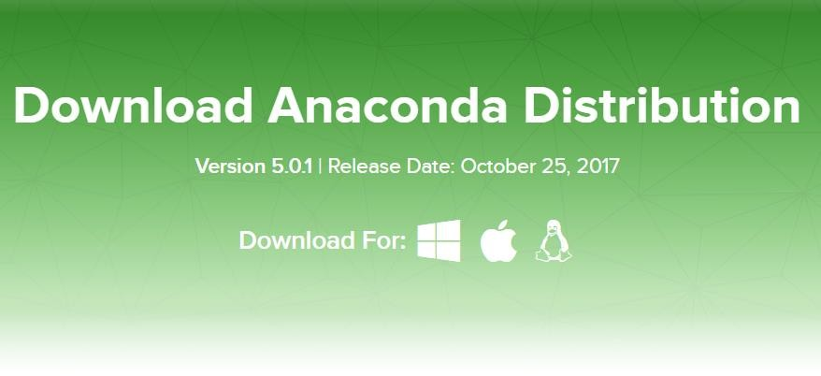
파이썬 배포판 설치
다운로드 경로 → https://www.anaconda.com/downloads

Slide 11
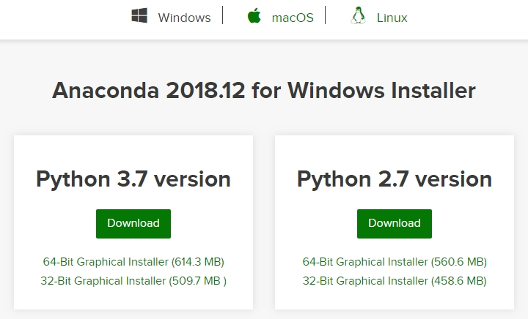
파이썬 배포판 설치
버전 선택
다운로드 완료 후 설치
〮 2019-03-27 현재 Python 3.7 기반의 Anaconda 2018.12 (5.3.1)이 서비스중
〮 https://docs.anaconda.com/anaconda/user-guide/ 웹주소에 보면 Anaconda User Manual이 연결되어 있어서 쉽게 접근할 수가 있다.

Slide 12
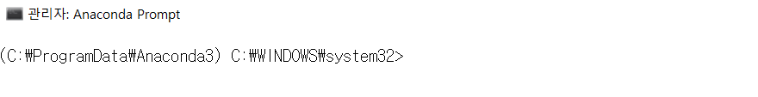
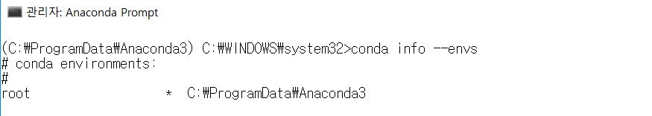
가상 파이썬 환경 생성
관리자 권한으로 아나콘다 프롬프트 (Anaconda Prompt) 실행
가상 환경 목록 보기
» 처음 실행한 경우 root 항목만 표시됨

Slide 13
가상 파이썬 환경 생성
가상 환경 만들기
C:\WINDOWS\system32> |  | conda create --name pyenv3 python=3
Fetching package metadata ........... Solving package specifications: . Package plan for installation in environment C:\ProgramData\Anaconda3\envs\pyenv3: The following NEW packages will be INSTALLED: certifi: 2016.2.28-py36_0 pip: 9.0.1-py36_1 python: 3.6.2-0 setuptools: 36.4.0-py36_1 vc: 14-0 vs2015_runtime: 14.0.25420-0 wheel: 0.29.0-py36_0 wincertstore: 0.2-py36_0
Proceed ([y]/n)? y

Slide 14
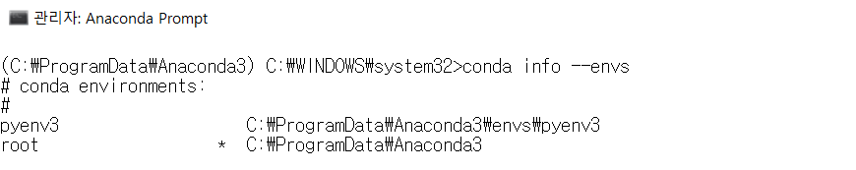
가상 파이썬 환경 생성
가상 환경 만들기 (계속)
# To activate this environment, use:
# > activate pyenv3
#
#
#
#
#
To deactivate an active environment, use:
> deactivate
* for power-users using bash, you must source
# (여기에 명령입력하면 됨)
설치된 가상 환경 확인 (가상 환경 목록 보기)

Slide 15
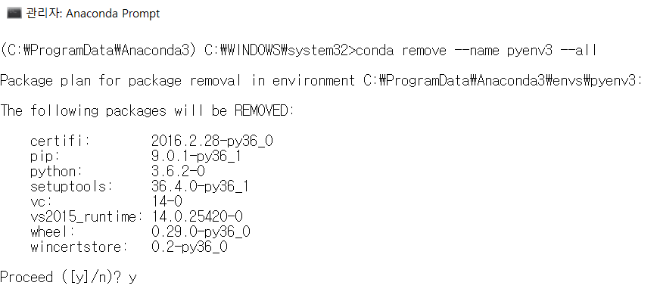
가상 파이썬 환경 제거
가상 파이썬 환경 제거
가상 환경 목록으로 확인
» conda info --envs 명령 실행 →실행 결과 표시 생략

Slide 16
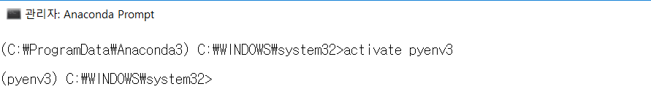
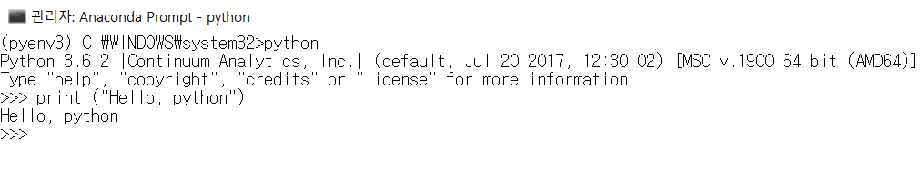
가상 파이썬 환경 사용
가상 파이썬 환경에 접속
명령 프롬프트에서 대화형 프로그램 환경 실행
» 종료는 exit() 함수 호출

Slide 17
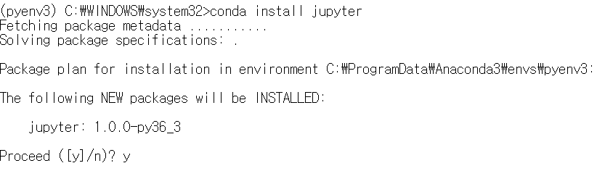
가상 파이썬 환경에 모듈 설치
가상 파이썬 환경에 접속
대화형 프로그램 개발을 위한 Jupyter Notebook 모듈 설치

Slide 18
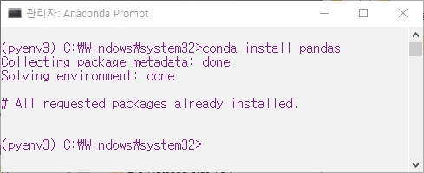
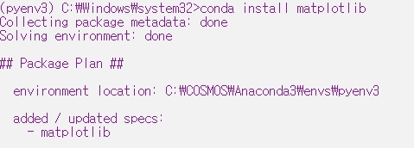
가상 파이썬 환경에 모듈 설치
엑셀 및 데이터프레임과 연동을 위한 pandas 설치(향후 사용을 위한 설치)
챠트등 다양한 보고서 개발을 위한 Matplotlib 모듈 설치

Slide 19
가상 파이썬 환경에 모듈 설치
Anaconda Prompt에서 알아두면 좋은 명령들
> conda list # 현재 가상환경(envs:pyenv3)에 설치되어 있는 package list 조회
> conda update –n base –c defaults conda
# conda환경의 base에 있는 default conda를 최신 ver. 으로 수정
> conda env list # 현 아나콘다의 모든 가상환경 보기
다른 사람에게도 똑같은 가상환경 전수하기
> conda env export > conda_requirements.txt # 이렇게 하면 환경파일이 저장 # 주의 : path 미지정시 \windows\system32에 저장되므로 상대주소를 # 사용하여 지정된 경로로 백업하면 편리함
> conda env create -f .\conda_requirements.txt # 설정된 파일로 가상환경 전수하기 이렇게 만들어둔 conda_requirements.txt를 전달해주면 다른 사람도 항상 동일한 환경의 가상환경을 구축할 수가 있다.
Pip install 내용만 전달하기
> pip freeze > pip_requirements.txt # 전달할 package 내용만 백업
> pip install –r pip_requirements.txt # 해당 package만 install

Slide 20
가상 파이썬 환경에 모듈 설치
Anaconda Prompt에서 참고하는 conda 명령어 정리(https://copycoding.tistory.com/62)
명령어 | 설명
conda -version | 설치된 아나콘다 버전 확인
conda clean | 설치된 패키지를 모두 삭제
conda create | 새로운 가상환경(envs) 생성
conda config | 설정 보기, 신규 설정, 수정등
conda info | 설치된 아나콘다 정보
conda install | 패키지 설치
conda list | 설치된 패키지 정보 (환경 별로 다름)
conda remove | 설치된 패키지 삭제
conda search | 설치된 패키지 조회
conda uninstall | Alias for conda remove (conda remove와 사용법이 같음)
conda update | Conda를 최신 ver. 으로 update
conda upgrade | Alias for conda update

Slide 21
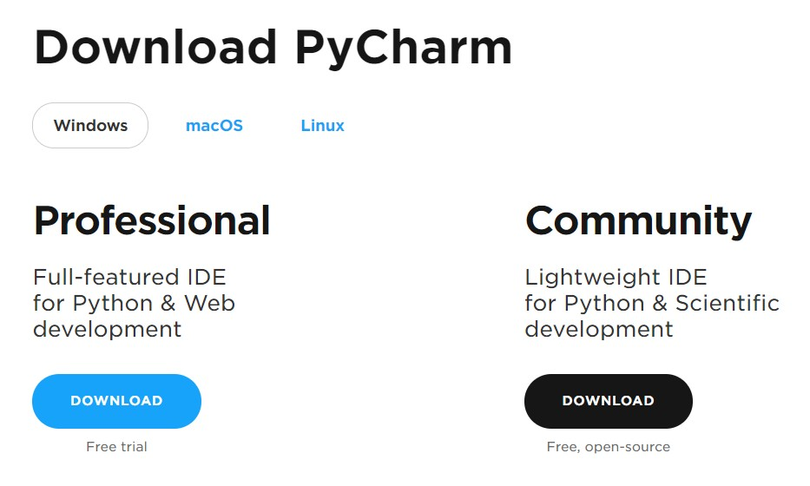
PyCharm 설치
다운로드 경로 → https://www.jetbrains.com/pycharm/download

Slide 22
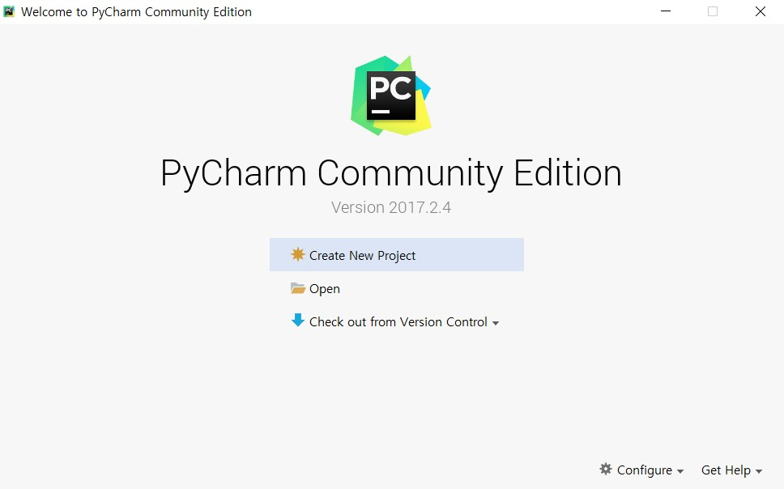
프로젝트 생성

Slide 23
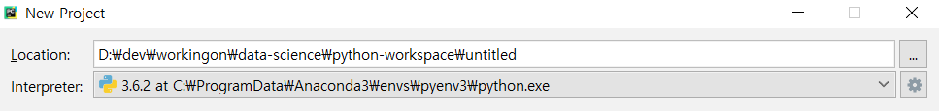
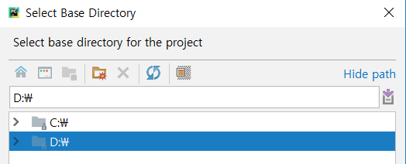
프로젝트 생성
프로젝트 경로 생성
경로 선택

Slide 24
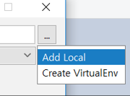
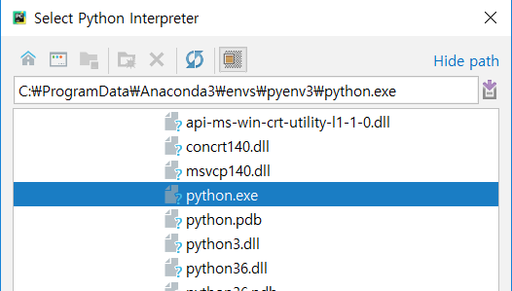
프로젝트 생성
파이썬 환경 선택

Slide 25
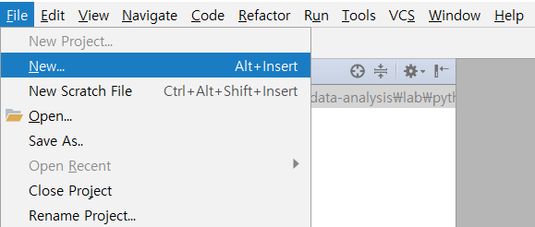
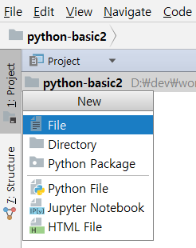
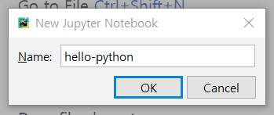
대화형 실행 환경 사용
ipython notebook 파일 만들기

Slide 26
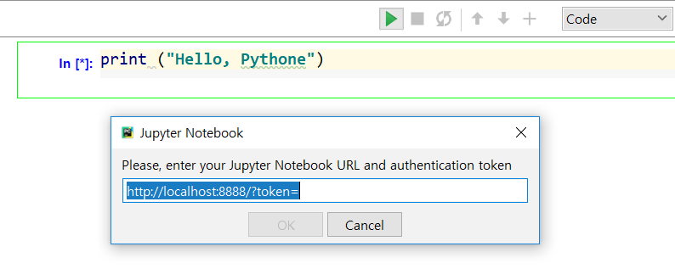
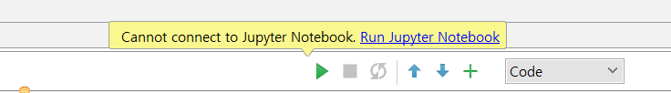
대화형 실행 환경 사용
ipython notebook 세션 연결

Slide 27
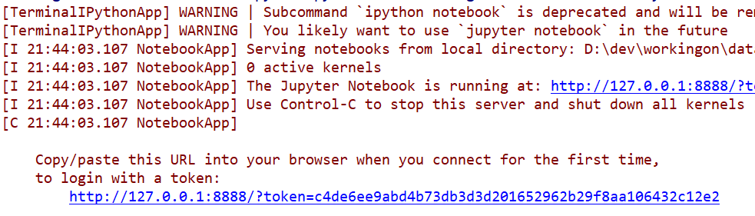
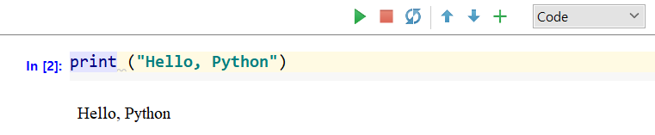
대화형 실행 환경 사용
서버 실행 확인
코드 실행

